Slide 1
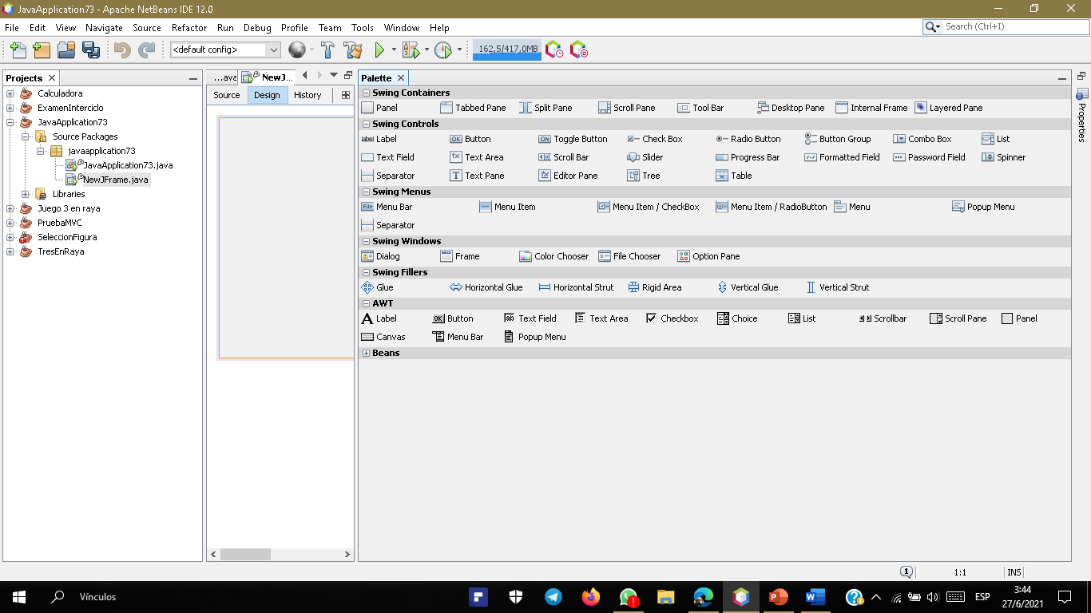
COMPONENTES GRAFICOS SWING
CONTENEDORES
JPanel.- Permite la creación de paneles independientes donde se almacenan otros componentes.
JTabbedPane.– Permite la creación de pestañas, cada pestaña representa un contenedor independiente.
JSplitPane.– Permite la creación de un contenedor dividido en 2 secciones.
JScrollPane.– Permite la vinculación de barras de desplazamiento en un contenedor.
JToolBar.– Permite introducir una Barra de herramientas.
JDesktopPane.- Permite crear ventanas dentro de una ventana principal.
JInternalFrame.- Permite la creación una ventana dentro de un panel y no puede salirse de él. En java el panel adecuado y especializado en el manejo de JInternalFrame es el JDesktopPane.
JLayeredPane.- Proporciona una tercera dimensión para posicionar componentes: profundidad, también conocida como eje Z, podemos observarlo mediante el plano cartesiano tomando en cuanta los ejes x,y, z.

Slide 2
COMPONENTES GRAFICOS SWING
CONTROLES
Jlabel.– Permite Vincular Etiquetas, tanto de texto como de imágenes.
JButton.– Permite vincular Botones simples.
JToggleButton.– Botón que al oprimirlo se quedará presionado hasta que se ejecute otro evento.
JCheckBox.- Son Casilla de verificación, ideal para selección múltiples.
JRadioButton.– Permite presentar opciones de selección similares a las checkbox, solo que el enfoque de estas es de única selección.
JComboBox.- Permite mostrar una lista de elementos como un combo de selección.
JScrollBar.- Permite mostrar una barra de desplazamiento, regularmente usada en Areas de texto o paneles donde el contenido es mayor que el tamaño del componente.
Jseparator.- Permite separar opciones, es una barra simple.

Slide 3
JScrollBar.- Permite mostrar una barra de desplazamiento, regularmente usada en Areas de texto o paneles donde el contenido es mayor que el tamaño del componente.
JSlider.- Permite vincular un Deslizador en nuestra ventana.
Jspinner.- permite vincular una caja de texto con botones integrados para seleccionar algún valor.
JProgressBar.- Establece una barra de progreso
JTextField.- Permite introducir un campo de texto simple.
JFormattedTextField.- Permite introducir un campo de texto con formato, (si definimos que solo recibe números no permitirá letras...)
JPasswordField.- Campo de texto que oculta los caracteres ingresados.
JTextArea.- Permite vincular un área de texto donde el usuario ingresara información o simplemente para presentar cadenas de texto.
JEditorPane.- Permite vincular un área de texto con propiedades de formato.
JTextPane.- Similar al anterior, permitiendo otras opciones de formato, colores, iconos entre otro.

Slide 4
COMPONENTES GRAFICOS SWING
MENUS
JMenuBar.- Permite vincular una barra de menús.
Jmenu.- Permite vincular botones o enlaces que al ser pulsados despliegan un menú principal.
JMenuItem.- Botón u opción que se encuentra en un menú.
JCheckBoxMenuItem.- Elemento del menú como opciones de checkbox.
JRadioButtonMenuItem.- Elemento del menú como botón de selección.
JPopupMenu.- Opciones de menú emergentes.

Slide 5
COMPONENTES GRAFICOS SWING
VENTANAS
JDialog – Una ventana de tipo Ventana de diálogo, también puede ser un contenedor principal.
JFrame – Es la Ventana de aplicación, el contenedor principal.
JColorChooser.- Componente que permite cargar un panel selector de color.
JFileChooser.- Es un componente que permite la búsqueda y selección de ficheros entre otras.
JOptionPane.- No es algo complejo sino mas un componente independiente que permite mostrar un cuadro de diálogo personalizable..

